Slide 1
Weighted Differential Evolution Algorithm
Réaliser par :
Asmae YASSINE
Insaf Salma BENAMARA
Boubou SAGNA
Antoine VANULLI
Encadré par :
M.IDOUMGHAR Lhassane

Slide 2
Plan
Introduction
WDEA
Pseudo code WDEA
Répartition des Tâches
Outils utilisés
Déroulement du projet
Conclusion

Slide 3
Introduction
Sur ce projet on a été amené à travailler sur un algorithme d’optimisation WDEA.
Ce projet à pour objectif la compréhension de l’algorithme et de son fonctionnement, le coder en c++ en utilisant les classes préalablement définis.
Trouver la relation entre le problème de l’algorithme WDEA et ceux des fonctions benchmark, et l’implémenter sur ces derniers.

Slide 4
Weighted Differential Evolution Algorithm
WDE est un algorithme de recherche évolutif basé sur deux populations (bi-population) développé pour résoudre des problèmes d’optimisation numérique à valeurs réelles (séparables, non séparables, problèmes unimodaux, multimodaux et hybrides).
WDEA est un algorithme itératif, non récursif contrairement à la DEA. WDEA a plus de succès dans la résolution des problèmes numérique par ce qu’il ne se piège pas facilement avec une solution local grâce à son processus d’essaimage très efficace.
Ainsi le succès de la résolution des problèmes du WDEA ne dépend pas du type du problème, il n’as pas besoin d’utiliser une mutation différente pour chaque type de problème. Le processus de croisement et de mutation de WDEA sont plus simples et plus efficace que ceux du DEA.

Slide 5
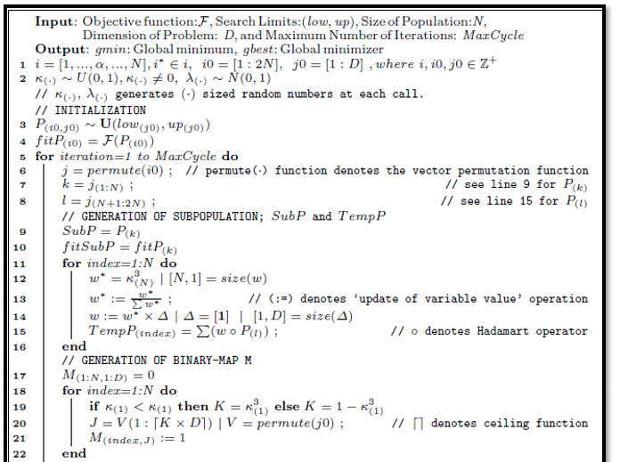
Pseudo code

Slide 6
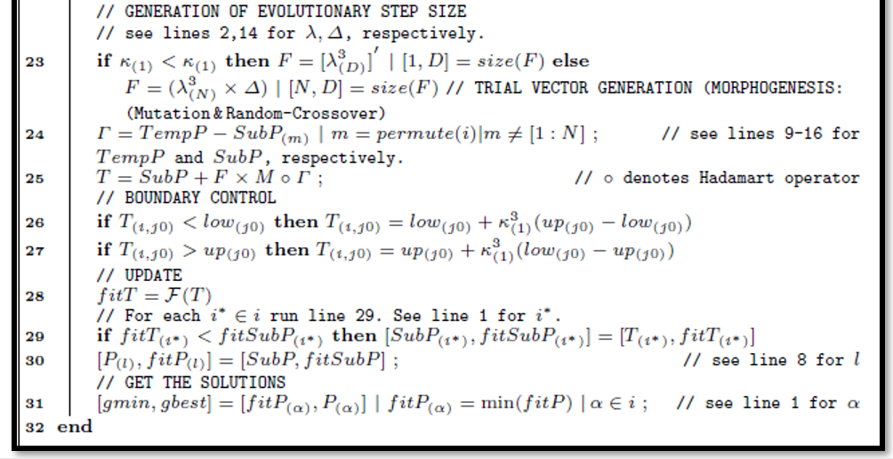

Slide 7
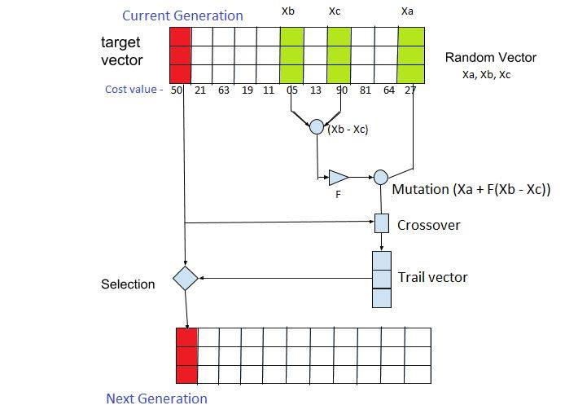

Slide 8
Répartition des tâches
Participants | Taches individuelles | Taches communes
Insaf | Croisement, classe SetUpParams et le rapport | Classe Algorithm, Solution
Asmae | Initialisation et Power Point | Classe Algorithm, Solution
Boubou | Mutation et benchmarks | Classe Algorithm, Solution, Problem
Antoine | Sélection | Classe Algorithm, Solution, Problem

Slide 9



Outils utilisées

Slide 10
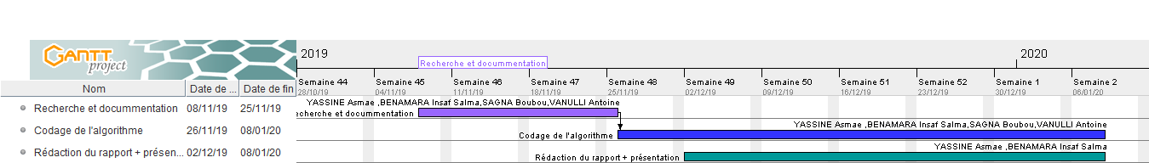
Déroulement du projet

Slide 11
Conclusion

